Slide 1
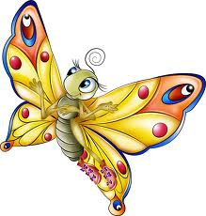
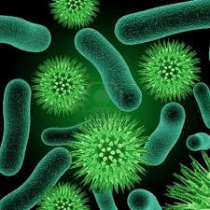
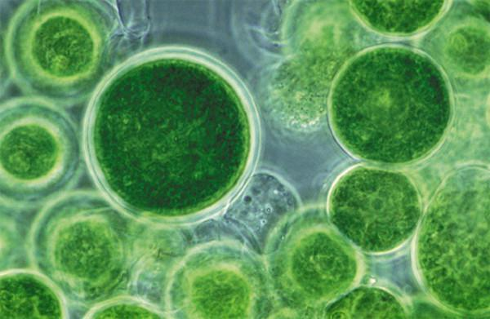
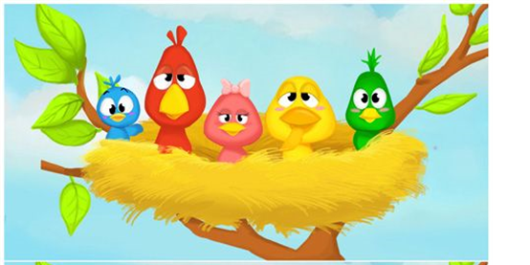
Урок 46. Організм та його властивості. Клітинна будова організмів
5 клас

Slide 2
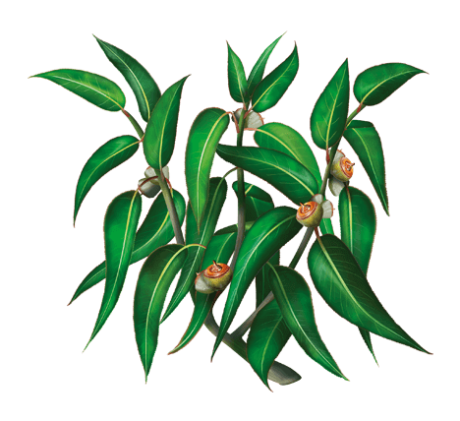
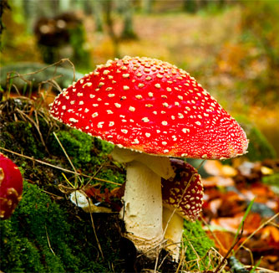
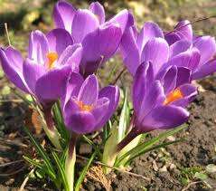
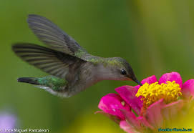
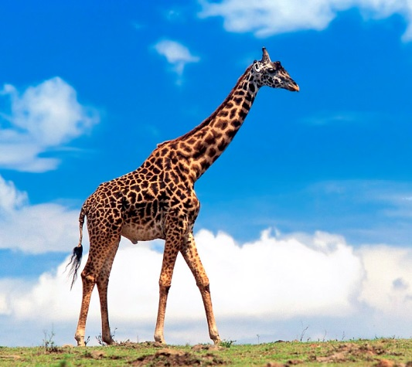
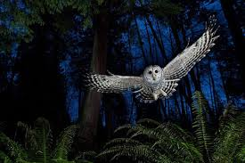
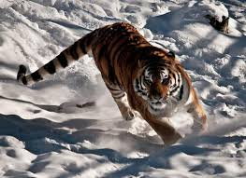
Організми – тіла живої природи, які живляться, дихають, ростуть, розмножуються, реагують на зовнішні подразнення.

Slide 3
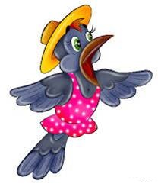
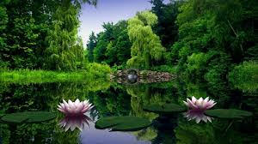
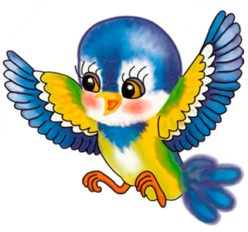
Відмінність між тілами неживої і живої природи
Тіла неживої природи
Тіла живої природи (організми)
Складаються з
неорганічних речовин
Тривалий час
зберігаються незмінними
Складаються з
органічних речовин
Змінюються протягом
життя

Slide 4
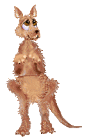
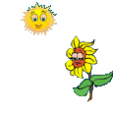
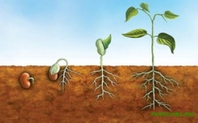
Обмін
речовин і енергії
Розмноження
Ріст і розвиток
Властивості
організмів
Подразливість
Живлення
Дихання

Slide 5
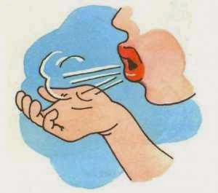
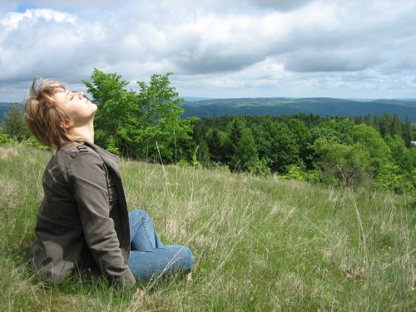
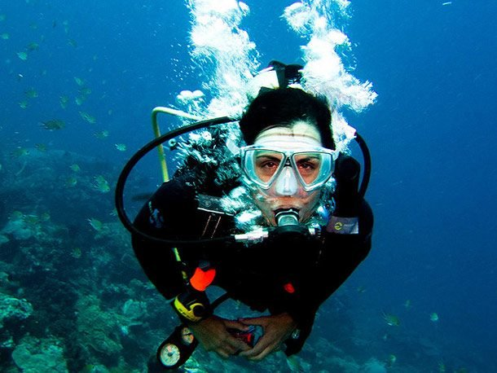
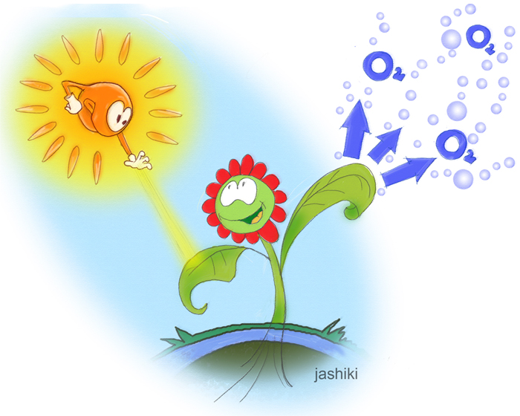
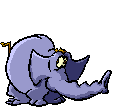
Дихання
Більшість організмів дихають киснем, що входить до складу повітря. У клітинах між киснем і органічними речовинами постійно відбувається багато хімічних явищ.
Дихання — сукупність процесів, які забезпечують надходження в організм кисню, і видалення з організму вуглекислого газу.

Slide 6
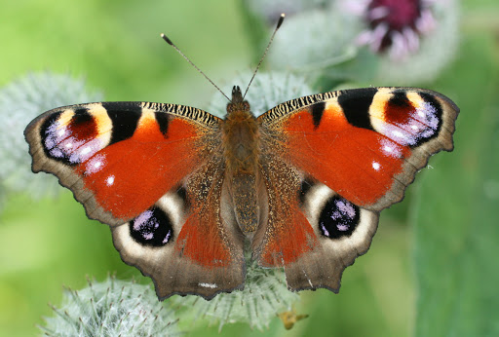
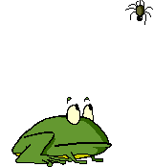
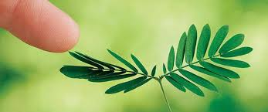
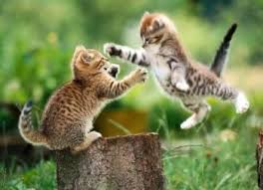
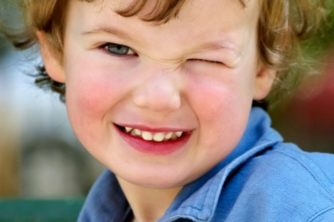
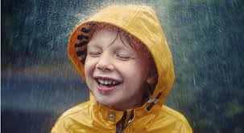
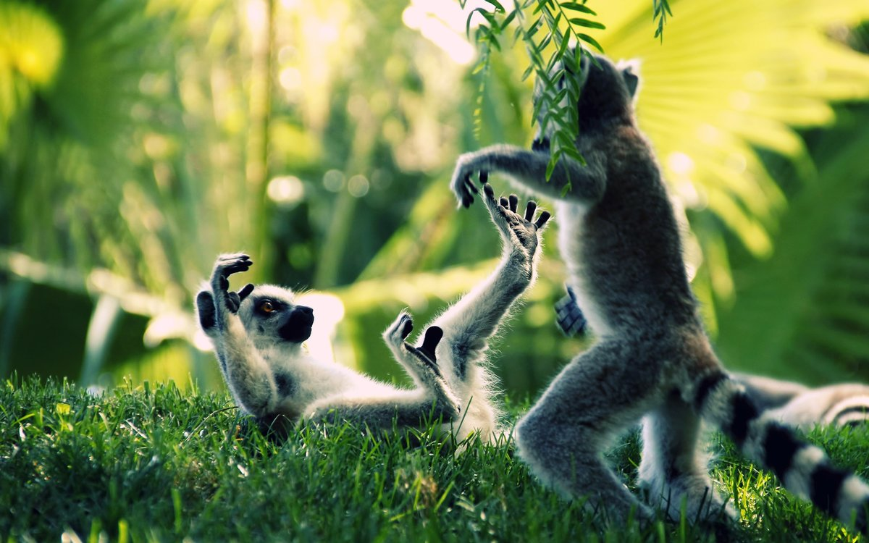
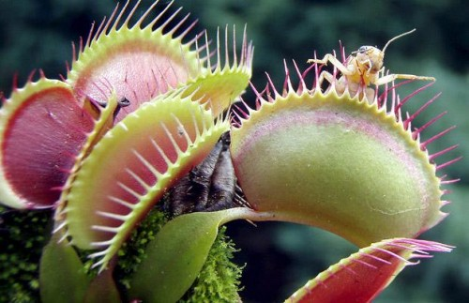
Подразливість -
здатність організму реагувати на зміни умов середовища

Slide 7
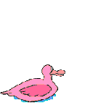
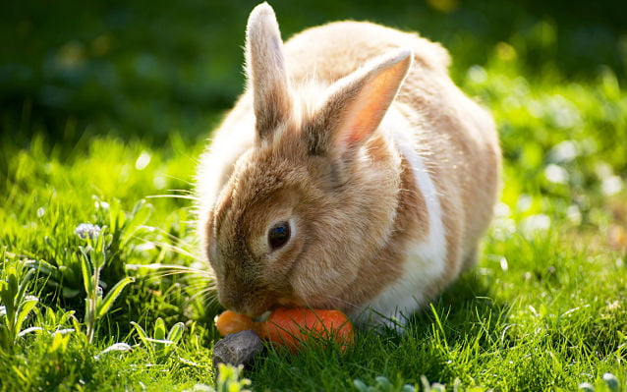
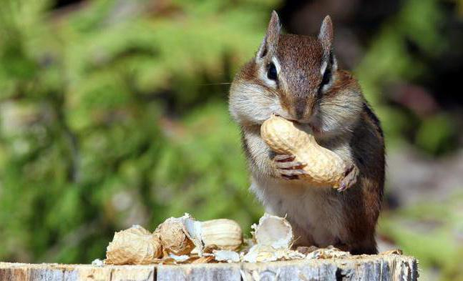
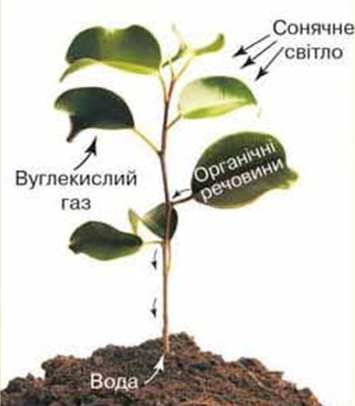
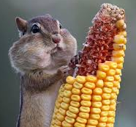
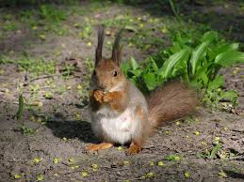
Живлення -
процес надходження в організм і
засвоєння ним поживних речовин.

Slide 8
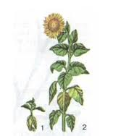
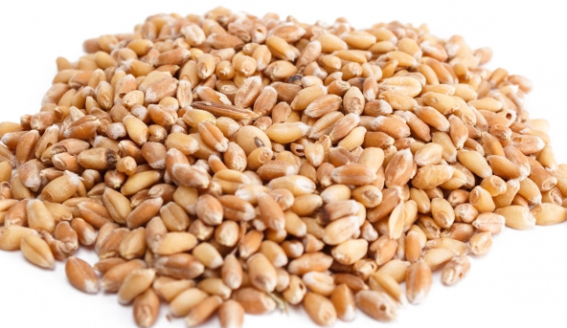
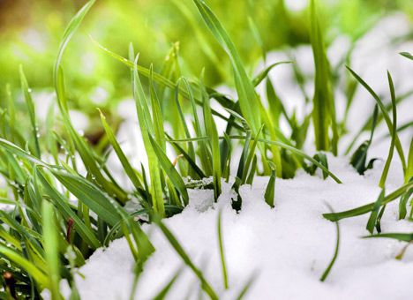
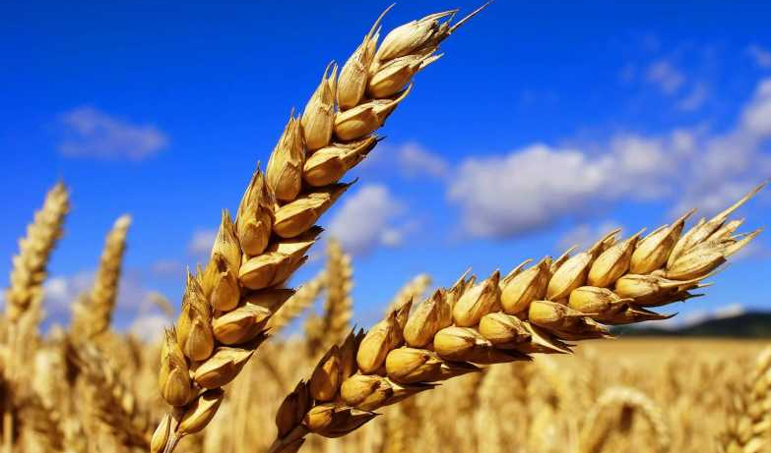
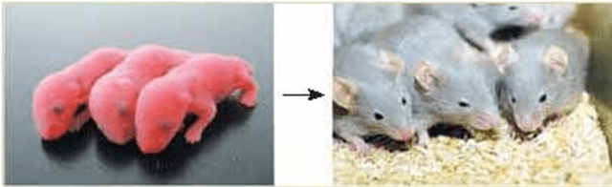
Ріст і розвиток
Ріст — поступове збільшення розмірів, маси організму.
Змінив будові організму та його частин
Пшениця: зернятко-листочки-колосочки
Мишеня народжується голе, беззубе, а через 2 місяці це вже дорослий організм.
Поступове збільшення маси організмів

Slide 9
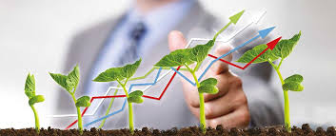
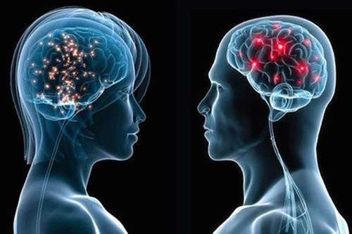
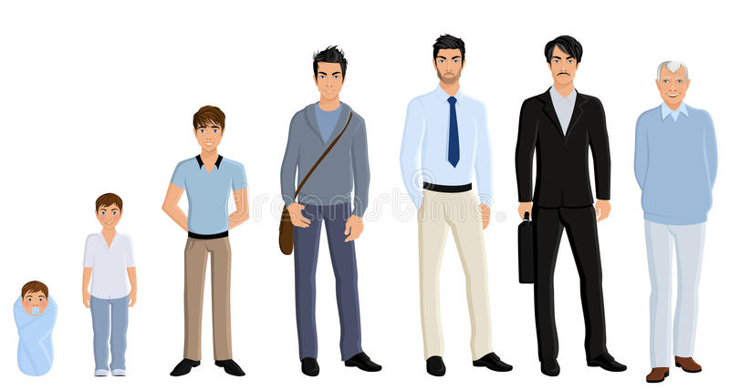
Ріст і розвиток
Розвиток — зміни у будові організму та його частин

Slide 10
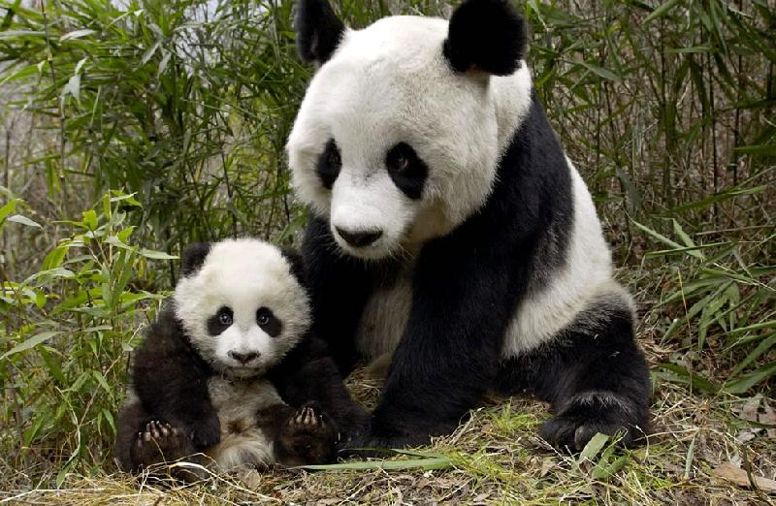
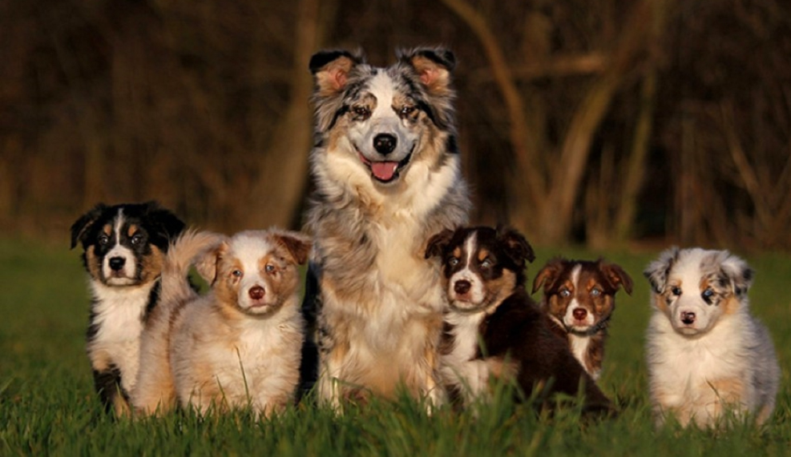
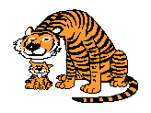
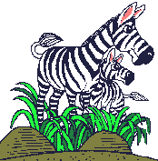
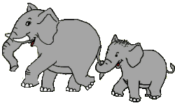
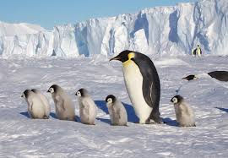
Розмноження -
здатність організмів відтворювати собі подібних

Slide 11
Розмноження
Корова і телятко, кінь і лоша, дуб і дубочок, курка і курчата — це лише кілька прикладів дорослих організмів та їхніх дитинчат.
Властивість організмів давати потомство, яке має ознаки батьків, називається розмноженням
Ця властивість організмів забезпечує неперервність життя на Землі.
Мал. Дорослі організми та їх потомство.

Slide 12
Клітина – це найменша частинка організмів
Клітини організмі мають дуже малі розміри.
Клітину можна розгледіти тільки в мікроскоп
«мікрос» - малий,
«скопео» - розглядаю
Клітинна будова є ознакою, за якою організми відрізняються від тіл неживої природи.

Slide 13
Усі організми складаються з клітин
Основними частинами
клітини є
ядро,
оболонка,
цитоплазма

Slide 14
Оболонка захищає клітину від зовнішніх впливів.
У цитоплазмі відбуваються різні хімічні явища.
Ядро керує процесами життєдіяльності та зберігає спадкову інформацію

Slide 15
Одноклітинні організми
Бактерії
Тіло одноклітинного організму утворене однією клітиною, яка здатна існувати самостійно

Slide 16
Багатоклітинні організми
Тіло багатоклітинних організмів утворене величезною кількістю різноманітних клітин. Клітина багатоклітинного організму не може існувати самостійно. Вони утворюють органи, кожен з яких виконує в організмі певне призначення.
Більшість рослин, грибів,
тварин

Slide 17
Багатоклітинні організми
Багатоклітинні (птахи, звірі, гриби, квіткові рослини, дерева, риби, трави)
Тіло більшості багатоклітинних організмів складається з органів.
Так, рослина має корінь, стебло, листок тощо, а тіло людини чи тварини —
легені, серце, шлунок та інші
Кожен орган має своє призначення.

Slide 18
Будова організмів

Slide 19
Будова організмів

Slide 20
Домашнє завдання
1. Опрацювати §33

